Slide 1
Teach planning
UNIVERSITE PARIS DAUPHINE – MASTER 2 MIAGE SITN APPRENTISSAGE
PROJET DE CONCEPTION & DEVELOPPEMENT
ABDOULAYE DIARRA | CATHY MARQUES | MATHILDE MASSON | AMELIE QUACH
ALESSANDRO QUARESIMA | SANDRATRA RAZAFINIAINA

Slide 2
sommaire
Présentation du projet
Présentation du cahier des charges
Le modèle de données
Fonctionnalités
Démonstration

Slide 3
Présentation du projet
Nom technique : teach_planning
Objectif : Fournir un outil permettant d’affecter les enseignants aux cours à enseigner lors d’une année donnée.
Client : Administration du département MIDO.
Utilisateur : Personnel administratif, Enseignant.

Slide 4
Présentation DU CAHIER DES CHARGES
Personnel administratif | Enseignant | Tout utilisateur
Créer des matières Créer des identifiants Générer des fiches services Affecter les enseignants aux matières Rendre les données publiques Importer des données de préférences et de vœux Consulter l’agrégation des préférences des enseignants | Indiquer ces préférences d’enseignements Indiquer son nombre d’heure d’enseignements | Générer une fiche de service vide Consulter la charge totale d’un enseignant

Slide 5
fonctionnalités développées
Personnel administratif | Enseignant | Tout utilisateur
Créer des matières Créer des identifiants Générer des fiches services Affecter les enseignants aux matières Rendre les données publiques Importer des données de préférences et de vœux Consulter l’agrégation des préférences des enseignants | Indiquer ces préférences d’enseignements Indiquer son nombre d’heure d’enseignements | Générer une fiche de service vide Consulter la charge totale d’un enseignant

Slide 6
Le modèle de données
Teaching
IdTeaching Name TeachingType Degree NbCM NbTD NbTP NbCMTD NbGrp
Teacher
IdTeacher Firstname Lastname Email
Login
Login Password TypeAccount
Assignment
IdTeacher IdTeaching
Preference
IdTeacher IdTeaching Choice NbHour

Slide 7
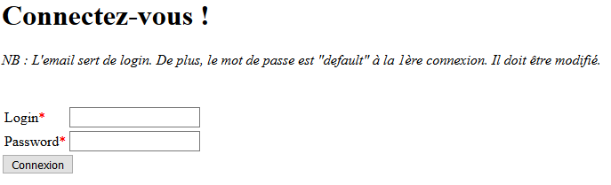
Login

Slide 8
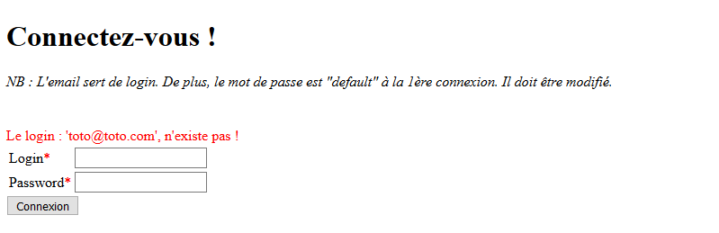
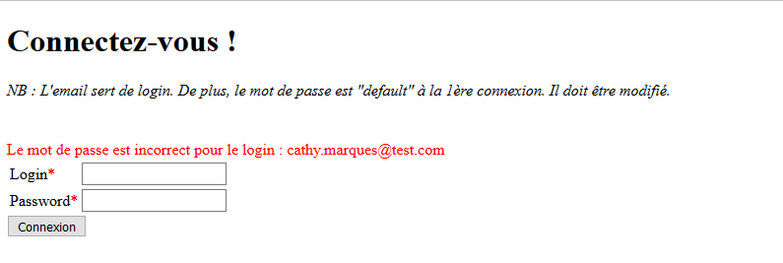
Login
ERREUR : compte inexistant
ERREUR : mot de passe erroné

Slide 9
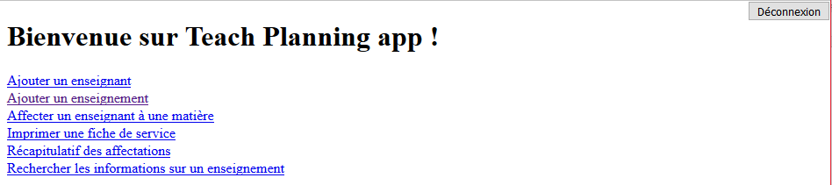
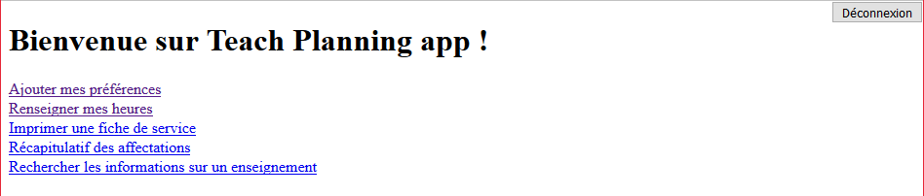
Login
Vue Compte Administrateur
Vue Compte Enseignant

Slide 10
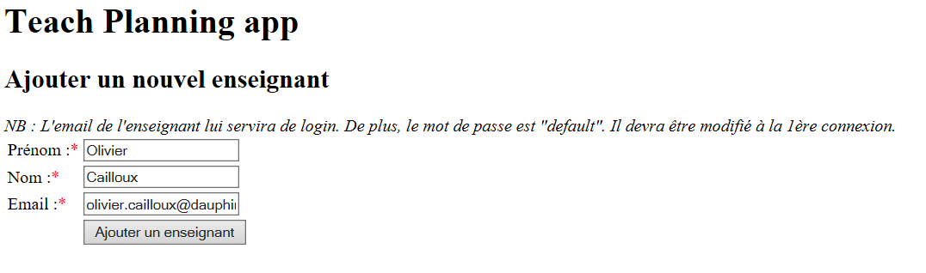
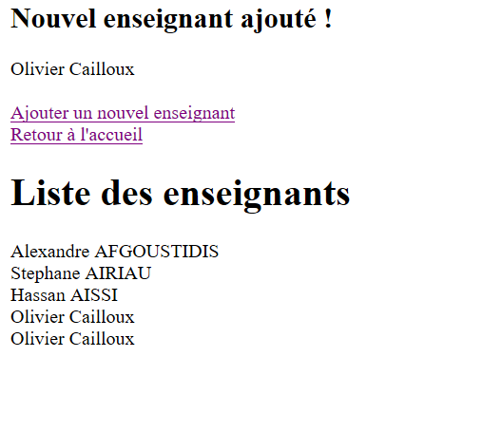
Ajout enseignement & enseignant
Ajout d’un enseignant

Slide 11
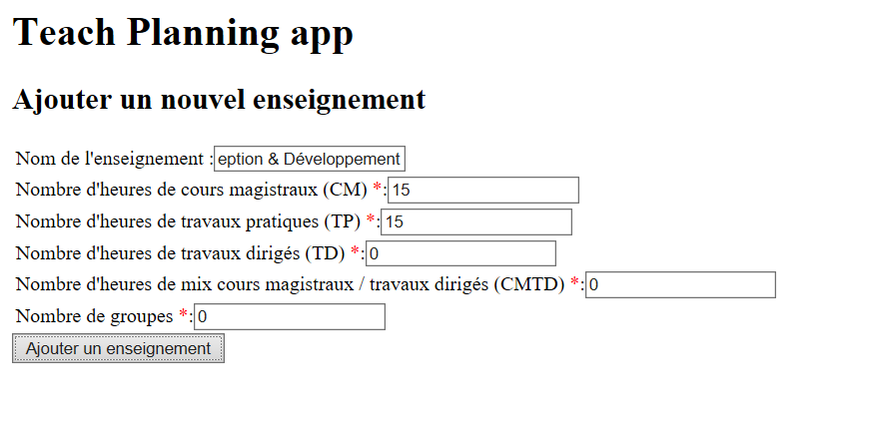
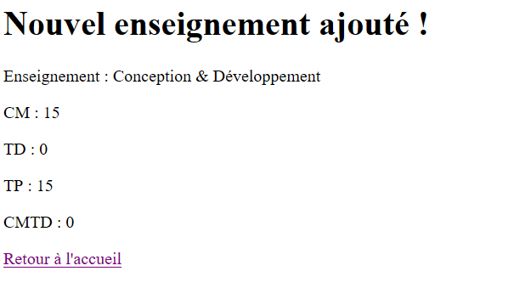
Ajout enseignement & enseignant
Ajout d’un enseignement

Slide 12
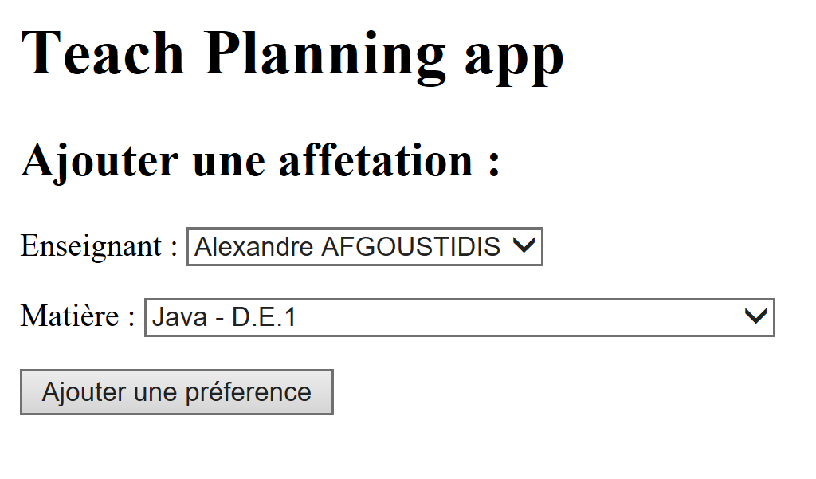
Assigner un enseignant à un enseignement
Récupère :
Tous les enseignements en base
Tous les enseignants en base
Ajouter une affectation :
Ajouter une affectation

Slide 13
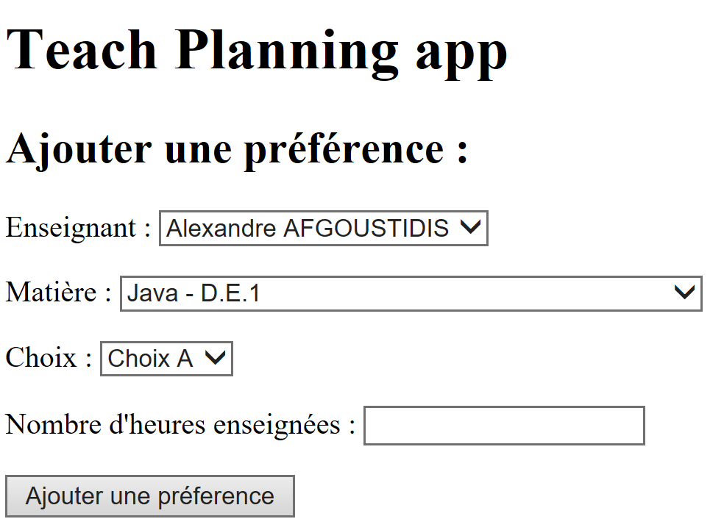
renseigner les préférences des enseignants
Récupère :
Tous les enseignements en base
Tous les enseignants en base
Choix (A, B ou C)

Slide 14
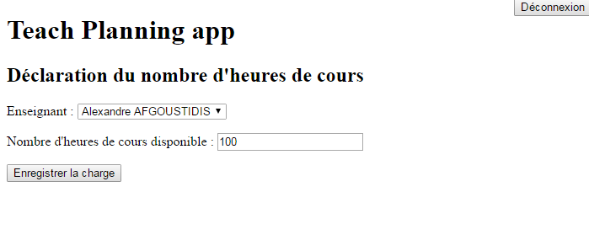
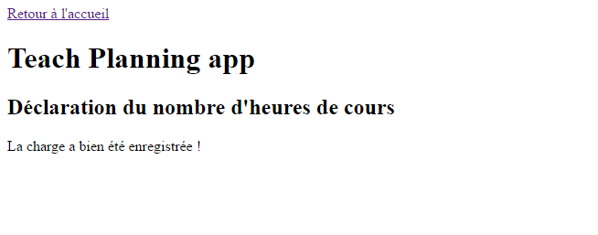
Nombre d’heures à enseigner

Slide 15
Consulter & renseigner la charge des enseignants
Actuellement en JSP, transformation en JSF en cours

Slide 16
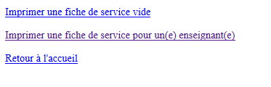
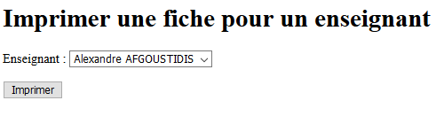
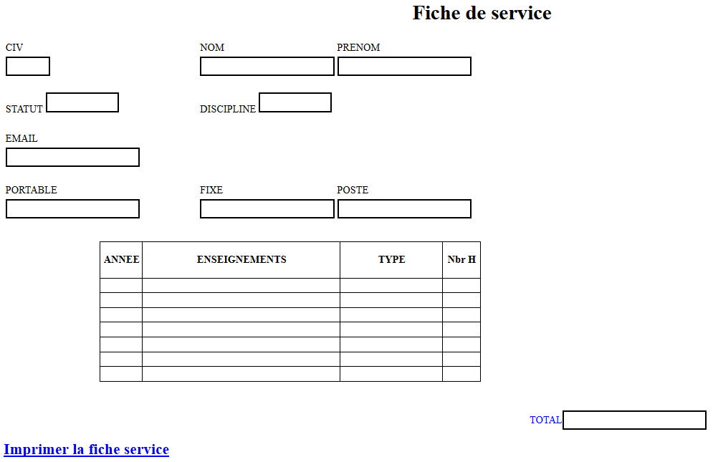
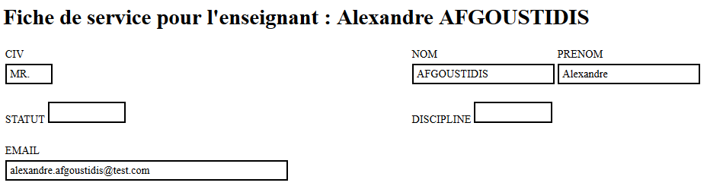
Générer une fiche de service

Slide 17
Potentielles prochaines livraisons
Fonctionnalités à développer :
Utilisation d’Apache ODF Toolkit pour
Importer des matières et des enseignants via fichier Excel
Exporter l’agrégation des préférences des enseignants en PDF
Visualiser les matières non encore affectés à des enseignants
Visualiser les enseignants dont la charge n’est pas complète
Indiquer quand les informations d’affectations deviennent publiques

Slide 18

démonstration
Accéder à l’application teach_planning

